Slide 1
Quill及びS2Form サンプル解説
S2Container.NET, S2Dao.NET コミッタ
藤井 宏明

Slide 2
概要
S2Container.NETの機能QuillとS2Formを
使ったWindowsFormサンプルの解説です。
アプリケーション・アーキテクチャー
ソリューション構成
プロジェクト概要
サンプル説明

Slide 3
Ⅰ．アプリケーション・アーキテクチャー

Slide 4
アプリケーション･アーキテクチャー
このサンプルにおけるアプリケーション構造は、次のような特徴をしています。
レイヤー･アプローチ
各画面の目的に応じた柔軟なアプローチ方法をベースにしたクラス設計
当然、DIコンテナ(=Quill）を使っています。

Slide 5
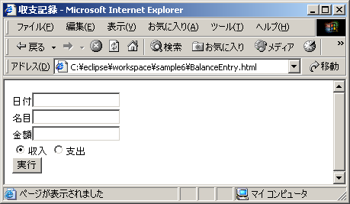
レイヤーアプローチ
レイヤーは次のものを用意しています。
この層間をData Transfer Object(DTO)を使ってアクセスし、直接アクセスを禁止します。
Presentation層
Service層
Domain層
Presentation層
Service層
Domain層
RDBMS
DTO
DTO

Slide 6
Presentation層
主として、WindowsFormで構成される層です。
Formクラスと画面遷移インターフェイス
  FormクラスにQuillコントロールを使用してQuillを利用しています。
  FormクラスはS2Formを継承します。
Programクラス(起動用）
  起動するWindowsFormを指定します。
  Visual Studioのウィザードが生成するコードを利用しています。

Slide 7
Service層
DAOやロジックをコントロールする層です。
次のインターフェイス・実装クラスは、Quillの仕様に合わせて
作成します。
IBaseServiceインターフェイス
  Service層のインターフェイスの基底インターフェイス
BaseServiceImplクラス
  IBaseServiceの実装クラス
Service層インターフェイス
  IBaseServiceを継承する
Service層インターフェイスの実装クラス
  BaseServiceImplを継承する

Slide 8
Service層のメソッド設計
画面で提供するサービスが何か？を考えます。
本当は概念モデルよりサービスを考えていくのかも
しれませんが、簡単に設計するためにそうは考えません。
  画面一つに対応するサービスのインターフェイスを一つ用意します。
  画面で発生するイベントに対応したメソッドをサービスに用意します。
  画面のコントロール初期化用の各画面共通メソッドはIBaseServiceに用意します。
  作成したサービスのインターフェイスはIBaseServiceを継承します。
画面のイベント ＝ サービスの提供するメソッド

Slide 9
Domain層
サービスが必要とするDomainへアクセスする層です。
S2Dao.NETのインターフェイスやSQLファイル
  S2Dao.NETで使用するインターフェイスやsqlファイル
Domain層のインターフェイス
  必要とあれば、作成します。
Domain層インターフェイスの実装クラス
  必要とあれば、作成します。

Slide 10
Domain層のメソッド設計
サービスが必要としているリソースが何か？を
考えます。
リソース・アクセスを提供するData Access Object(DAO)を
作ります。
  リソース（例えば、DBのテーブルや帳票)に１：１にDAOを用意します。
  アクセスする種類がメソッドになります。
リソースアクセスの種類 ＝ DAOの提供するメソッド

Slide 11
Logic層
Service層とDomain層の間にある、DAOの組み合わせを再利用する層です。
Logic層のインターフェイス
  DAOインターフェイスの組み合わせパターンを規定するインターフェイス
Logic層インターフェイスの実装クラス
  DAOのインターフェイスの組み合わせを定義する実装クラス

Slide 12
実装はステートレスにする
Presntation層以外の各レイヤー（層）の実装クラスはステートレス、つまり状態を持たないようにします。
状態を持たないようにして、生成や呼び出しの順序などの依存性を低くします。
public class HogeServiceImpl : IHogeService
{
private Hoge _state;
private int _arg1;
// プロパティ、daoは省略
public void GetData()
{
_state = _dao.GetData( _arg1 );
}
}
public class HogeServiceImpl : IHogeService
{
// ただし、daoは状態ではなく、DIする。
public Hoge GetData(int arg1)
{
return ( _dao.GetData( arg1 ) );
}
}

Slide 13
DTO （Data Transfer Object)
層間のデータのやり取りをするためのクラス
PONO(Plain Old .NET Object)クラス
  普通のプライベート・フィールドとそのプロパティで構成されるクラス
  S2Dao.NETとS2Formのコントロール用のクラス
  S2Form用のクラスでは、プロパティ名をFormのコントロール名にあわせるか、FormのControl属性で関係付けを行います。

Slide 14
Ⅱ．Visual Studio ソリューション構成

Slide 15
ソリューションの構成
一つのソリューションは次のプロジェクトを保持します。
Formsプロジェクト →Exe
  WindowsFormを含んでおり、起動用構成になっている。
  Presentation層に相当します。
Logicsプロジェクト →DLL
  Service層、Domain層、DTOを含んでいます。
Testsプロジェクト →DLL
  ユニットテスト用クラスを含んでいます。

Slide 16
名前空間
プログラム、クラス、インターフェイス、リソースを所在を区別するために設定します。
名前空間を次のように設定します。
  （会社名）.（製品名）.（サービス名）
基本的には、MSの指針に従います。
  （サービス名）には、Forms, Logics, Tests, Utilsなどが入ります。

Slide 17
Formsプロジェクト
画面と画面処理用クラスを含んだメインプロジェクト
WindowsFormクラス
Programsクラス
  アプリケーション起動用のクラス。
  プロジェクトの起動用に設定されています。
IFormDispatcherインターフェイス
  画面遷移用。
  メソッドで画面遷移をコントロールします。
    /// <summary>
    /// 一覧フォームを表示する
    /// </summary>
    /// <returns>ダイアログ結果</returns>
    [TargetForm(typeof (FrmEmployeeList), ModalType.Modal)]
    DialogResult ShowFlowA();
App.Config設定ファイル。データソース設定、ロードするDLLを設定します。

Slide 18
Logicsプロジェクト
Service層やDomain層などを構成するプロジェクト
インターフェイスだけで構成します。
実装クラスはその下のImplフォルダに配置します。
  Serviceフォルダ
    Service層インターフェイスを格納
  Daoフォルダ
    Domain層インターフェイスを格納
    S2Dao.NET用SQL文ファイルも一緒に格納
  Logicsフォルダ
    Logics層インターフェイスを格納
  Dtoフォルダ
    Domain層で使用するDTO用のPONOクラスを格納
  Pageフォルダ
    Formで使用するDTO用のPONOクラスを格納

Slide 19
Testsプロジェクト
ユニットテスト用クラスを格納するプロジェクト
ユニットテストにはQuill用S2Unit.NETを使用します。
これはQuillTestCaseを継承します。
テスト対象となるクラスはテストクラスのフィールドとして作成します。
テストメソッドは[Test, Quill(Tx.Rollback)]属性を設定します。
テスト対象のクラスが[Implementation]属性を持つ場合、[Test, Quill(Tx.NotSupported)]属性を設定します。
App.Config
  データソースの設定、ロードするDLLを記述。

Slide 20
アプリケーションの起動
Programsクラスを使って実行します。
このクラスは名前空間を変更して、そのまま使います。
または、Visual Studioのウィザードが生成するコードを
そのまま利用してもかまいません。

Slide 21
画面遷移
画面遷移はIFormDispatcherインターフェイスを使ってコントロールし、フォームにDIする。
[Implementation]
[Aspect(typeof(QuillFormInterceptor))]
public interface IFormDispatcher
{
/// <summary>
/// フローAのフォームを表示する
/// </summary>
/// <returns>ダイアログ結果</returns>
[TargetForm(typeof (FrmEmployeeList), ModalType.Modal)]
DialogResult ShowFlowA();
}

Slide 22
WindowsFormの作り方１
コンストラクタで画面の初期化をしない。FormのLoadイベントメソッドで行います。
  基本的にDIコンテナがFormを管理し、Singltonなオブジェクトのため。
画面に値を渡すときや戻り値は、プロパティを作り、同名の引数をIFormDispatcher（画面遷移インターフェイス）の呼び出し
メソッドに持たせます。
Service層のインターフェイスのフィールドをprotected以上でFormに作成すれば、Quillがオブジェクトを自動的にセットしてくれます。ただし、そのオブジェクトはSingletonです。

Slide 23
WindowsFormの作り方２
S2FormのDataSourceプロパティを使えば、コントロールに値のセットや取得が楽に出来ます。設定の仕方はControl属性を使って指定します。
コントロールの値を更新して、PONOに反映するにはFormのValidateメソッドを実行するか、Control属性を利用します。

Slide 24
Service層、Domain層の作り方
Domain層のインターフェイスのフィールドをService層の実装クラスにprotected以上で作成すれば、Quillがオブジェクトを自動的にセットしてくれます。
Quillの仕様で作成します。トランザクションはService層の実装クラスの行わせるメソッドに、Aspect属性を使って指定します。

Slide 25
Ⅲ．サンプルの説明

Slide 26
サンプルで使用するテーブル１
T_EMP(従業員テーブル）
カラム名 | 論理名 | 型
N_ID | 社員ID | オートナンバー
S_CODE | 社員コード | テキスト型
S_NAME | 社員名 | テキスト型
N_GENDER | 性別ID | 数値型
D_ENTRY | 入社日 | 日付/時刻型
N_DEPT_ID | 部門ID | 数値型

Slide 27
サンプルで使用するテーブル２
T_DEPT(部門テーブル）
カラム名 | 論理名 | 型
N_ID | 部門ID | オートナンバー
S_CODE | 部門コード | テキスト型
S_NAME | 部門名 | テキスト型
N_SHOW_ORDER | 表示順番 | 数値型

Slide 28
サンプルで使用するテーブル３
T_GENDER(性別テーブル）
カラム名 | 論理名 | 型
N_ID | 性別ID | オートナンバー
S_NAME | 性別名 | テキスト型

Slide 29
S2FormExampleプロジェクト
メニュー、社員、部門管理を含んだメインプロジェクト
画面（Frm～)クラス
  FrmMainMenuを起動クラスに設定しています。
Programsクラス
  アプリケーション起動用のクラス。
  プロジェクトの起動用に設定されています。
  二重起動を防止しています。
IFormDispatcherインターフェイス
  画面遷移コントロール用。
その他
  App.Config設定ファイル。データソース、ロードするDLLを設定します。
  TestsのMDBファイルを、ビルドイベントでコピーしてます。

Slide 30
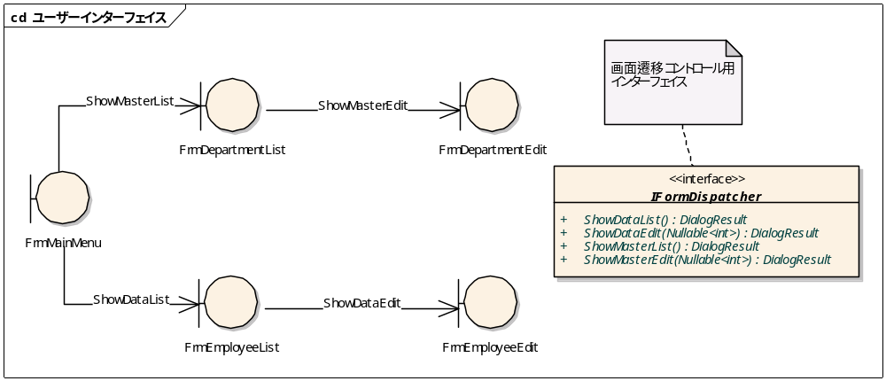
画面の遷移
画面の遷移は次のようになります。

Slide 31
S2FormExamples.Logicsプロジェクト
Service層やDomain層などを構成するプロジェクト
Serviceフォルダ
  基底サービス …部門一覧、性別一覧を取得する。
  部門一覧、部門修正、社員一覧、社員修正サービス
    …一覧を取得する、更新する、削除する、
    CSVで出力する。
    Implフォルダに実装クラスを配置
Daoフォルダ
  S2Dao.NET用インターフェイスとSQL文ファイル
  CSV出力用インターフェイス
    Implフォルダに出力用DAO実装クラスを配置
Dtoフォルダ
    S2Dao.NET用クラスに社員、部門、性別クラス
    CSV出力用クラス

Slide 32
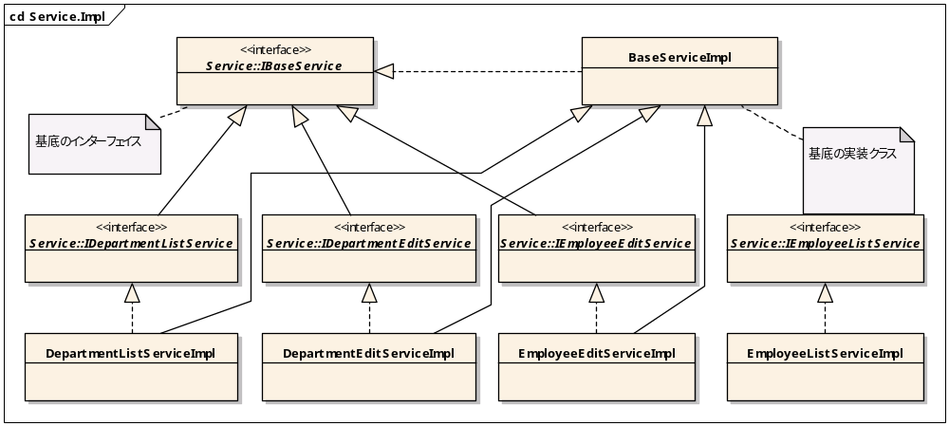
Service層クラス図
インターフェイスとその実装クラスです

Slide 33
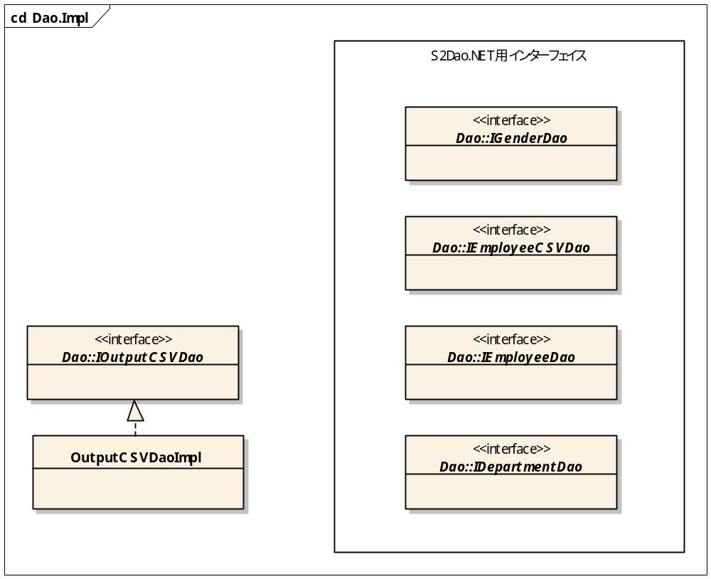
Domain層クラス図
S2DAO.NET用インターフェイスとCSV出力用クラス

Slide 34
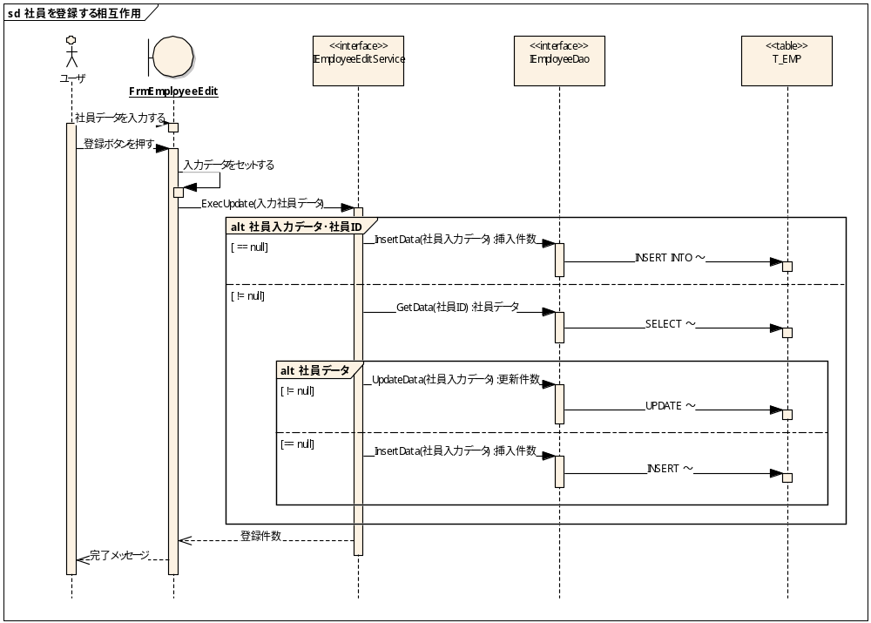
例：社員データを登録するシーケンス図
簡単に表示するために正確なUMLではありません。

Slide 35
S2FormExample.Testsプロジェクト
ユニットテスト用クラスを格納するプロジェクト
テストクラスはQuill用S2Unit.NETを使うように作成
テストクラスはQuillTestCaseを継承します。
テストの対象となるクラスはフィールドとして作成します。
テストメソッドは[Test, Quill]属性を使って指定しています。
Access MDBを使用し、ビルド後イベントでコピーしています。

Slide 36
名前空間
Seasar.S2FormExample
Formsプロジェクト。
  Seasar.S2FormExample.Forms
Logicsプロジェクト
  Seasar.S2FormExample.Logics
Testsプロジェクト
  Seasar.S2FormExample.Test
サンプルを再利用するときには既定の名前空間とフォルダ名、アセンブリ名を変更してください。

Slide 37
おわり
S2Container.NETのページ
  http://s2container.net.seasar.org/
S2Dao.NETのページ
  http://s2dao.net.seasar.org/
S2Windows.NETのページ
  http://s2container.net.seasar.org/ja/s2windows.html

